Slide 1
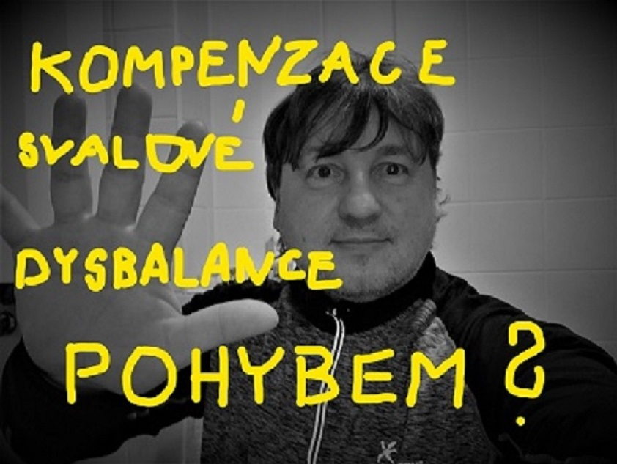

Slide 2
Svalové dysbalance - příčiny
nevhodné, jednostranné funkční zatížení bez dostatečné kompenzace (profesní, sportovní přetížení)
nedostatek pohybových stimulů - inaktivita
psychika, stres …. (neschopnost relaxace, chronická únava)

Slide 3
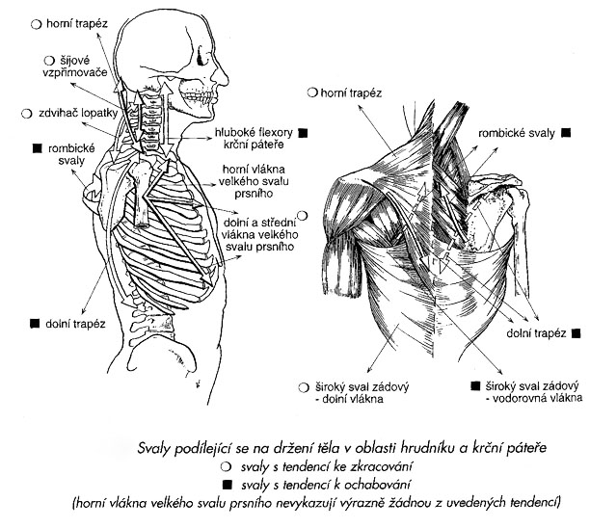
Horní zkřížený syndrom

Slide 4
Projevy
zvětšená krční lordóza
předsouvání hlavy, brady vpřed
omezení pohybu předklonu hlavy
chybný pohybový stereotyp flexe hlavy
zvětšená hrudní kyfóza
protrakce ramen
lopatky jsou odlepeny od páteře

Slide 5
Úprava
uvolnit – pletenec ramenní,
krční a hrudní páteř
protáhnout – extenzory hlavy a krku, zdvihače lopatek, trapéz (horní vlákna), prsní svaly
posílit – hluboké flexory hlavy a krku, mezilopatkové svalstvo (správný pohybový st.)

